Slide 1

Taller de inducción para el proceso de conformación de las Comisiones de Integridad Gubernamental y Cumplimiento Normativo (CIGCN) y del Oficial de Integridad (OI), en cumplimiento del Decreto 791-21 y las Resoluciones DIGEIG Núm. 01-2022 y 01-2026.

Slide 2
Comisión de Integridad Gubernamental y Cumplimiento Normativo (CIGCN)
Es un órgano plural de servidores públicos, con representación de todos los grupos ocupacionales presentes en la Administración Pública, creada con el objeto de promover la institucionalización de la ética y el estímulo de conductas íntegras en el servidor público, vigilar el cumplimiento del Código de integridad y Conducta de los Servidores Públicos, así como fungir de órgano operativo para la estandarización de programas y políticas de cumplimiento normativo, prevención de riesgo, antisoborno y manejo de herramientas de integridad gubernamental para así prevenir los actos de corrupción y conflictos de intereses en la Administración Pública.

Slide 3
Funciones de la CIGCN/OI
Promover la institucionalización de la ética y el estímulo de conductas íntegras en el servidor público.
Vigilar el cumplimiento del código de integridad y conducta de los Servidores Públicos
Fungir de órgano operativo para la estandarización de programas y políticas de cumplimiento normativo
Prevención de riesgo, antisoborno y manejo de herramientas de integridad gubernamental para así prevenir los actos de corrupción y conflictos de intereses en la Administración Pública.
Cumplir con las demás funciones y atribuciones que serán establecidas en los estatutos de la CIGCN/OI.

Slide 4


Marco Legal de la CIGCN y OI
Decreto 486-12
Decreto 791-21
Resolución No. DIGEIG-01/2022
Resolución No. 01-2026
Resolución No. 01-2024

Slide 5
Fase Preparatoria

Slide 6
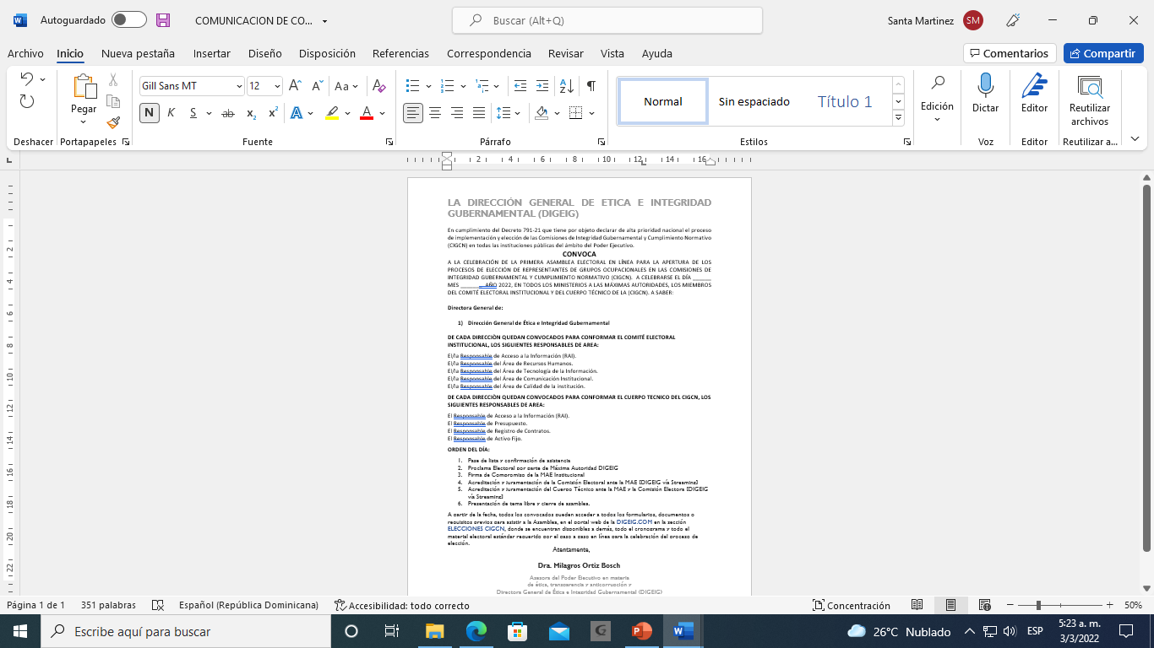
Convocatoria para celebración de Asamblea electoral
La DIGEIG procederá a convocar a las instituciones para la celebración de la Asamblea Electoral. En cuanto se publique la convocatoria deberán pasar al siguiente paso.

Slide 7
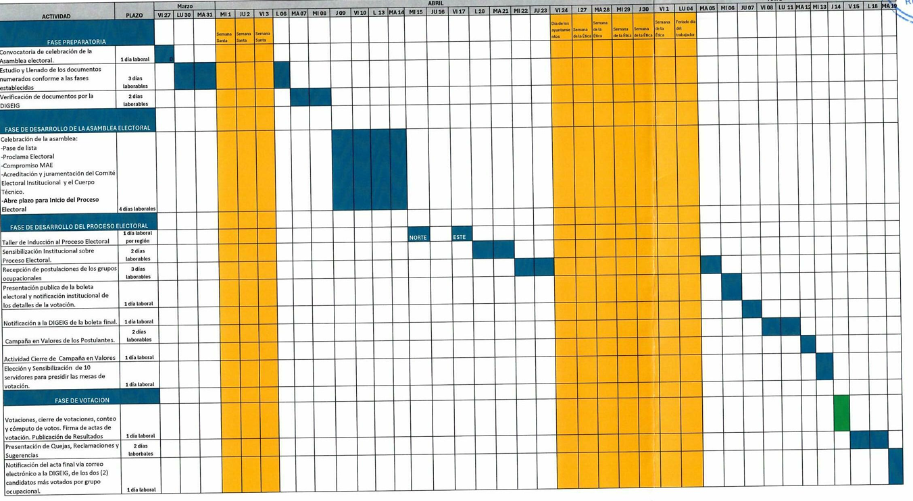
Cronograma
Paso No. 1
Recursos Humanos deberá de descargar e imprimir el cronograma de actividades para dar cumplimiento al mismo. Este describe las actividades del proceso electoral con sus respectivos plazos. Luego podrán pasar al siguiente paso.

Slide 8

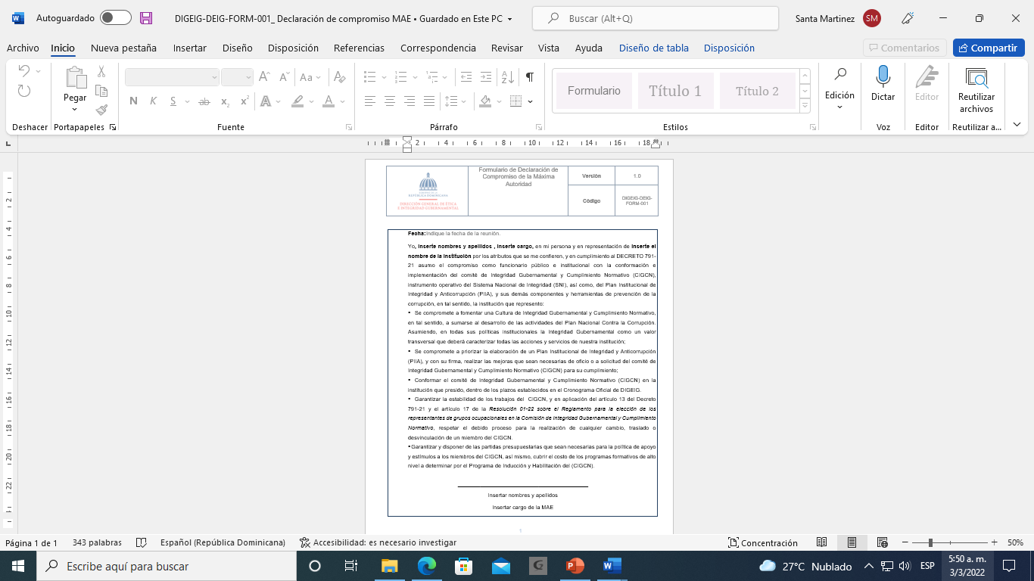
Declaración de Compromiso de la MAE
Paso No. 2
RRHH de cada institución descargará el formulario Formulario de Declaración de Compromiso para Conformación de CIGCN / OI, se completará, se firmará y se remitirá a la DIGEIG para su verificación, vía a analista asignado y colocar en copia el correo: pncc@digeig.gob.do
Después de completar este formulario podrán pasar al siguiente paso.

Slide 9
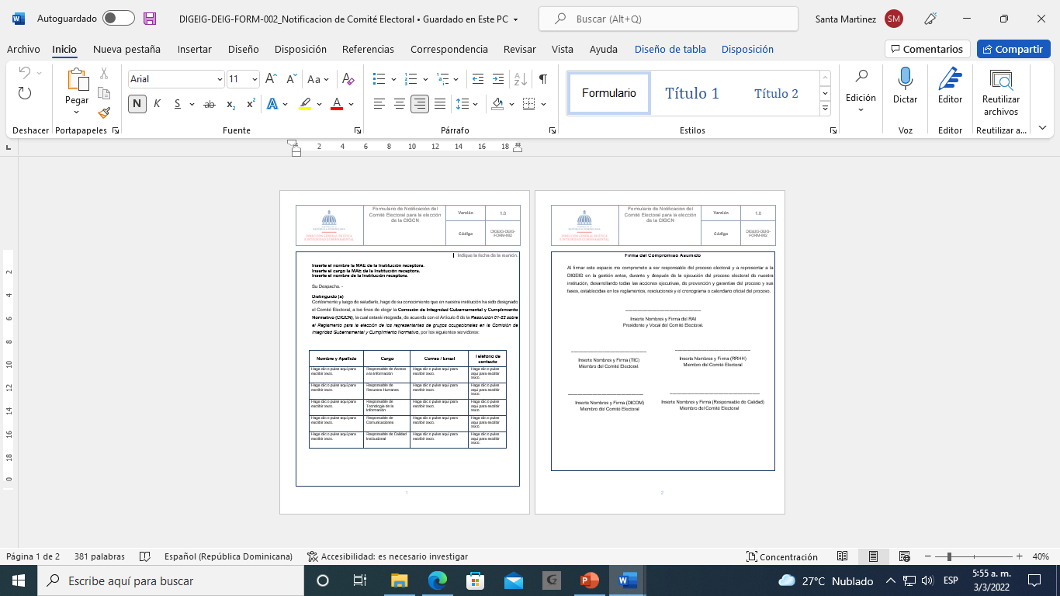
Comité Electoral Institucional
Paso No. 3
Se descargará el formulario DIGEIG-DEIG-FORM-002, se completará, se firmará y se remitirá a la DIGEIG para su verificación vía a analista asignado y colocar en copia el correo: pncc@digeig.gob.do
Tras completar este formulario podrán pasar al siguiente paso.

Slide 10
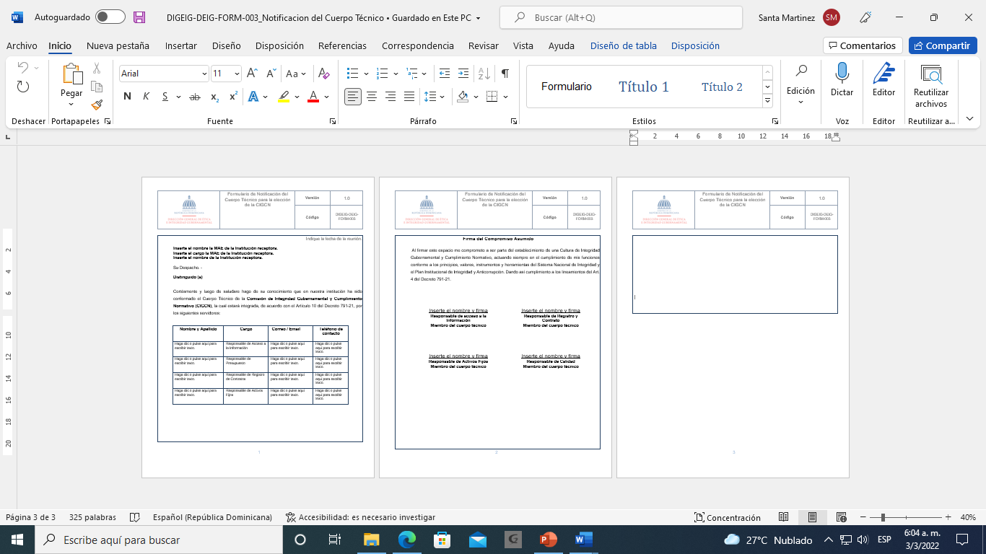
Miembros de Oficio o Cuerpo Técnico
Paso No. 4
Se descargará el formulario DIGEIG-DEIG-FORM-003, se completará, firmará y remitirá a la DIGEIG para su verificación vía correo: pncc@digeig.gob.do.
Los formularios descritos anteriormente deberán ser verificados y validados por la DIGEIG antes de la celebración de la asamblea.
Luego de ser validados por la DIGEIG, podrán pasar a la siguiente Fase.

Slide 11
Fase de Desarrollo de Asamblea en las instituciones convocadas

Slide 12
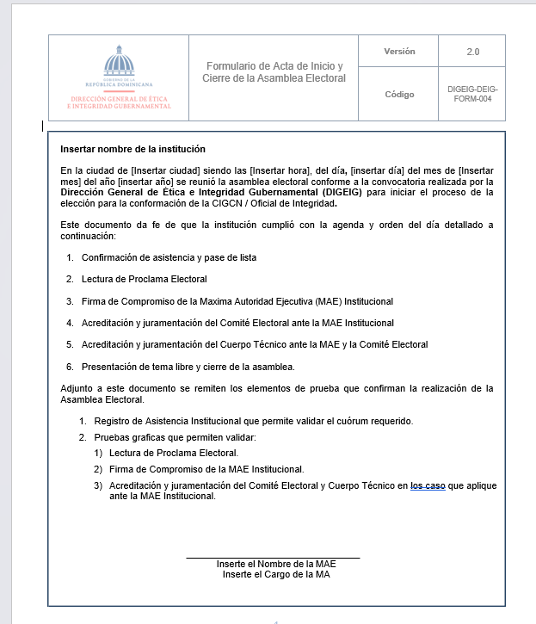
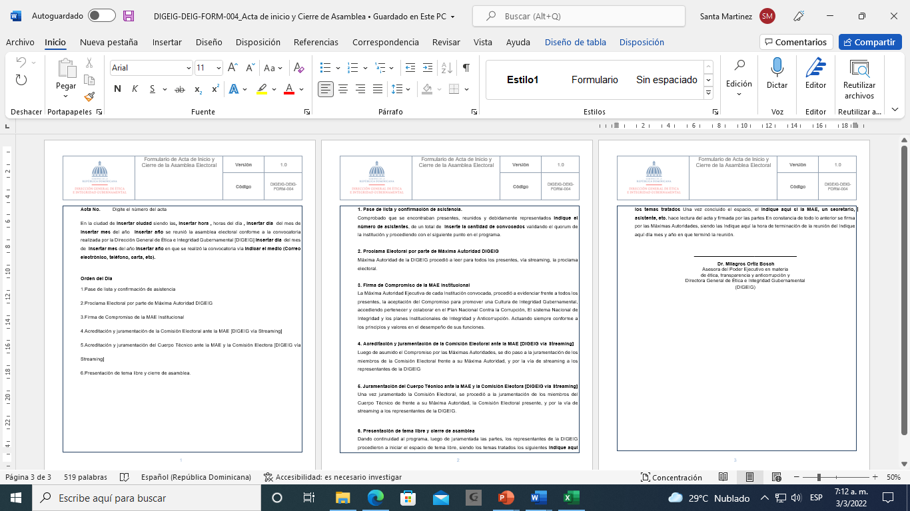
Asamblea Electoral Institucional
PASO No. 5
El Comité Electoral Institucional deberará llenar el formulario DIGEIG-DEIG-FORM-004_Acta de inicio y Cierre de Asamblea, y a la vez coordinar la logística de este evento, que dispondrá de la siguiente agenda:
Confirmación de asistencia y pase de lista
Lectura de Proclama Electoral
Firma de Compromiso de la Máxima Autoridad Ejecutiva (MAE) Institucional
Acreditación y juramentación del Comité Electoral ante la MAE Institucional
Acreditación y juramentación del Cuerpo Técnico ante la MAE y la Comité Electoral
Presentación de tema libre y cierre de la asamblea
Después de agotar esta agenda, el comité electoral podrá pasar al siguiente paso.

Slide 13

Apertura Proceso Electoral
PASO NO. 6 Apertura del proceso electoral
En esta etapa se iniciarán las acciones de coordinación y organización logística necesarias para el adecuado desarrollo del proceso electoral institucional.

Slide 14
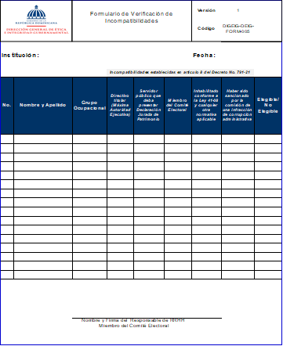
Verificación de Incompatibilidades
Paso No. 7
Paso 7. Depuración de incompatibilidades de la nómina institucional.
El departamento de RRHH de cada institución, en compañía de su equipo, filtrará la nómina en base al régimen de incompatibilidades descrito en el Artículo 8 del Decreto No. 791-21.
DIGEIG-DEIG-FORM-005_ Verificación de Incompatibilidades. Después de completar este formulario podrán pasar al siguiente paso.
Luego de ser validado por la DIGEIG, podrán pasar a la siguiente Fase.

Slide 15
Fase de Desarrollo del Proceso Electoral

Slide 16

Sensibilización Institucional del Proceso Electoral
Paso No. 8
Sensibilización institucional sobre el proceso electoral.
La DIGEIG le proporcionará al Comité Electoral institucional una Diapositiva o Instructivo de Conformación CIGCN para que la institución explique al personal los detalles del proceso electoral. Después de concluido este paso podrán pasar al siguiente.
.

Slide 17
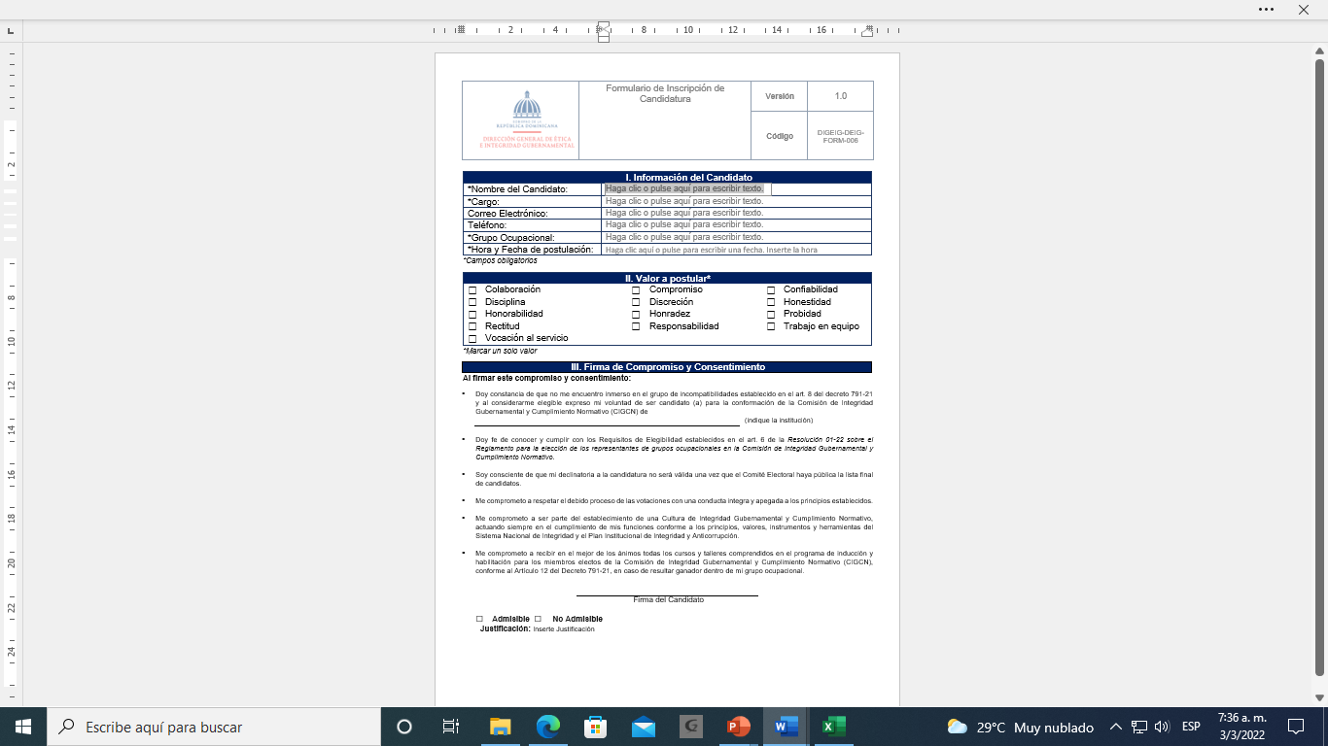
Recepción de Postulaciones Electoral
Paso No. 9
El Comité Electoral institucional recibe las postulaciones, correspondiente por grupo ocupacional.
DIGEIG-DEIG-FORM-006 _ Inscripción de Candidatura. Después de completar este formulario podrán pasar al siguiente paso.

Slide 18

Campaña en Valores
Paso No. 10
Al inscribirse como candidato para CIGCN/OI cada persona elegirá un valor que lo identifique, el cual será el eslogan de su campaña. El Comité Electoral decidirá la metodología a emplear para que los candidatos realicen su campaña electoral.

Slide 19

Cierre de Postulaciones
Paso No. 11
El Comité Electoral debe organizar una actividad de cierre de postulaciones, donde cada postulante presente sus aspiraciones finales como candidato
Al concluir este paso podrán pasar al siguiente.

Slide 20
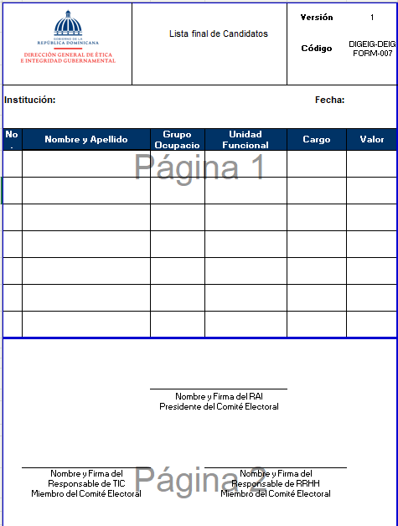
Lista Final de Candidatos
Paso No. 12
El Comité Electoral emitirá y publicará la lista final de los candidatos por cada grupo ocupacional.
DIGEIG-DEIG-FORM-007_Lista final de Candidatos. Después de completar este formulario podrán pasar al siguiente paso.

Slide 21
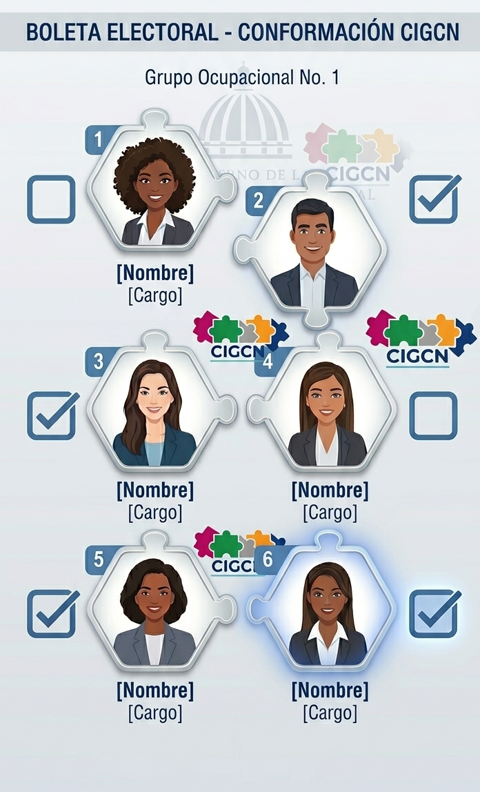
Boleta Electoral
Paso No. 12.1
El Comité Electoral se encargará de elaborar las boletas electorales correspondientes a cada grupo ocupacional; es decir, se diseñará una boleta por cada grupo. En el caso del Oficial de Integridad, se elaborará una boleta única en la que participarán los servidores públicos postulantes.
El Comité Electoral se encargará de cargar en el sistema de votación la lista final de candidatos por cada grupo ocupacional y las fotos de los candidatos para que se emita la boleta electoral. Esta se deberá remitir a la DIGEIG para su verificación.
Después de completar este paso podrán pasar al siguiente.

Slide 22

PASO NO. 13. Sensibilización sobre el proceso de votación.
El comité electoral notificará a su institución sobre los detalles de la votación (sobre el sistema a utilizar).
PASO NO. 14. Selección de los miembros de mesa.
El comité electoral institucional deberá elegir y sensibilizar sobre el proceso de votación y el paso a paso del sufragio a servidores para que colaboren como representantes de las mesas de votación.
El Comité Electoral debe elegir 5 miembros de mesa, uno (1) por cada grupo ocupacional y 5 auxiliares de mesa, uno (1) por cada grupo ocupacional, donde se conformara una CIGCN.
El Comité Electoral elegirá 5 miembros de mesa en el caso donde se OI.
El Comité Electoral deberá sensibilizarlos sobre el proceso de sufragio.
Después de completar este paso podrán pasar al siguiente.

Slide 23
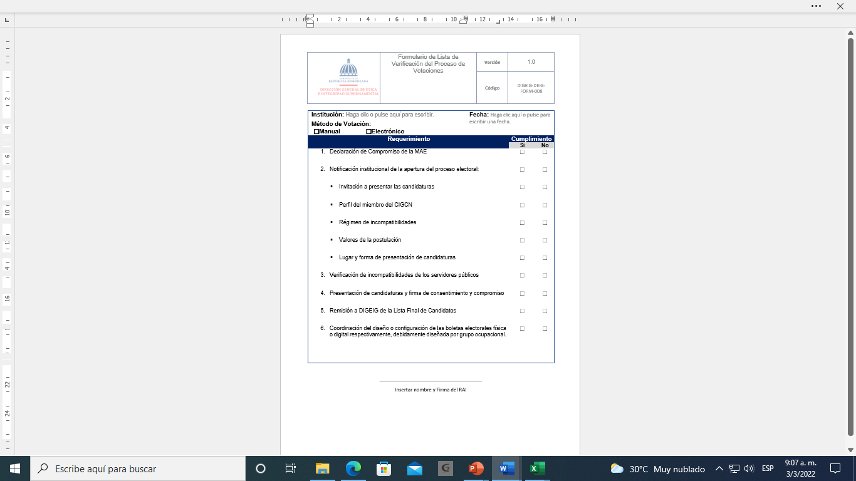
Check-list previo a proceso de votaciones
Paso No. 15
El Comité Electoral debe verificar con el Formulario DIGEIG-DEIG-FORM-008 Lista de Verificación del Proceso de Votaciones, para confirmar que todos los pasos fueron agotados correctamente.
Los formularios descritos anteriormente deberán ser verificados y validados por la DIGEIG antes de la celebración de la asamblea.
Luego de ser validados por la DIGEIG, podrán pasar a la siguiente Fase.

Slide 24
Fase de Votación

Slide 25
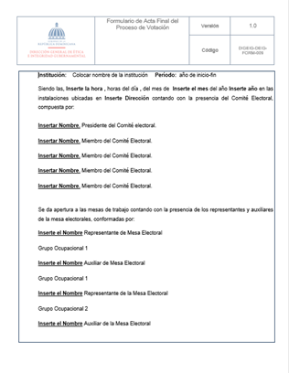
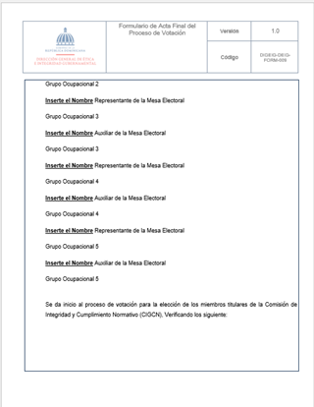
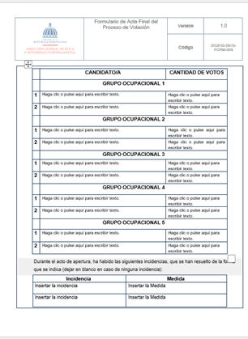
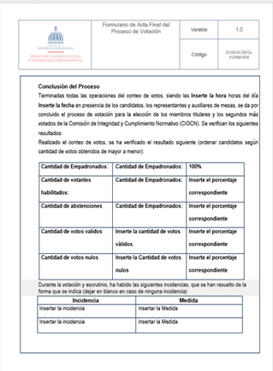
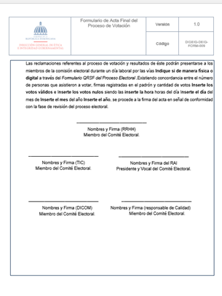
PASO NO.16 Acta de Inicio y Final del Proceso Electoral
El día de las votaciones el comité electoral debe reunirse y firmar el acta del proceso de votación.
.

Slide 26
PASO NO. 17. Acta de Inicio y fin del Proceso Electoral
El Comité Electoral debe reunirse a firmar el formulario DIGEIG-DEIG-FORM-009, para dar inicio al sufragio y posterior cierre del Proceso.
Finalmente, este documento será remitido a la DIGEIG por correo electrónico del analista designado, colocando en copia el correo: pncc@digeig.gob.do
Pasar al siguiente paso.
PASO NO.18. Apertura de las mesas para votaciones.
El comité electoral institucional abrirá las mesas de votaciones con sus respectivos miembros y auxiliares de mesa.
PASO NO. 19. Impresión de hoja de resultados
Se imprimirán delante de los miembros de mesa del comité electoral y los candidatos los resultados del sistema de votación. De ser manuales, se procederá al escrutinio y conteo de votos.
Formularios y documentos
El sistema lo proporciona

Slide 27
PASO NO 20. Acta de cierre
El comité electoral firmará el acta de cierre de votaciones para concluir el proceso electoral, en el formulario 009.
Los formularios descritos anteriormente deberán ser verificados y validados por la DIGEIG antes de la celebración de la asamblea.

Slide 28
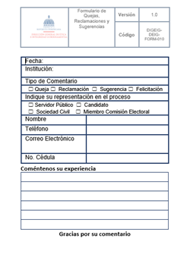
Formulario de Quejas, Reclamaciones y Sugerencias
Paso No. 21
Leída el acta de votación, se aperturará un plazo de un (1) día laboral para que los servidores públicos puedan presentar inconformidades ante el Comité Electoral, las cuales deberán ser sustentadas mediante el formulario habilitado para tales fines (DIGEIG-DEIG-FORM-010).
Una vez recibidas las inconformidades, el Comité Electoral dispondrá de un plazo de dos (2) días laborales para emitir un escrito de respuesta debidamente motivado, el cual será notificado al recurrente y remitido a la DIGEIG.
Asimismo, la DIGEIG podrá intervenir en última instancia, velando por la correcta aplicación del debido proceso y la debida tutela de los participantes. En los casos de mayor envergadura, el Comité Electoral deberá notificar o remitir el caso a la DIGEIG, la cual será responsable de emitir sus recomendaciones u observaciones al caso, conforme a los plazos establecidos en los procedimientos institucionales de la DIGEIG.

Slide 29

Remitir Resultados Finales de Votación a DIGEIG
Paso No. 22
Después de concluir el plazo de Quejas, Reclamaciones y Sugerencias (inconformidades), el Comité Electoral deberá remitir a la DIGEG los resultados finales del proceso (Acta de Inicio y fin del Proceso Electoral, más el acta del sistema de votación) vía el correo electrónico: pncc@digeig.gob.do, indicando los dos (2) candidatos más votados por grupo ocupacional.

Slide 30

PASO NO. 23. Validación del proceso de escogencia de representantes electos
La DIGEIG validará, de manera virtual/electrónica, el proceso de escogencia de los representantes electos por cada grupo ocupacional, conforme a la normativa vigente, a partir de la documentación remitida por el área de Recursos Humanos, en su calidad de presidencia del Comité Electoral, verificando el cumplimiento del cronograma y la entrega de todas las evidencias dentro del plazo correspondiente, y solicitando, de ser necesario, la matriz de datos de los miembros de la CIGCN u OI.
PASO NO. 24. Proceso de habilitación
Inicia el proceso de habilitación de los miembros electos con el Programa de Inducción que la DIGEIG dispondrá a la MAE de cada institución.
PASO NO. 25. Juramentación de los miembros electos
Una vez finalizado el proceso de habilitación de las Comisiones de Integridad Gubernamental y Cumplimiento Normativo, la MAE de cada institución coordinará con la DIGEIG el acto de juramentación de su CIGCN.

Slide 31
¡Muchas Gracias!

